Slide 2

双色球---每周二、四、日开奖

Slide 3
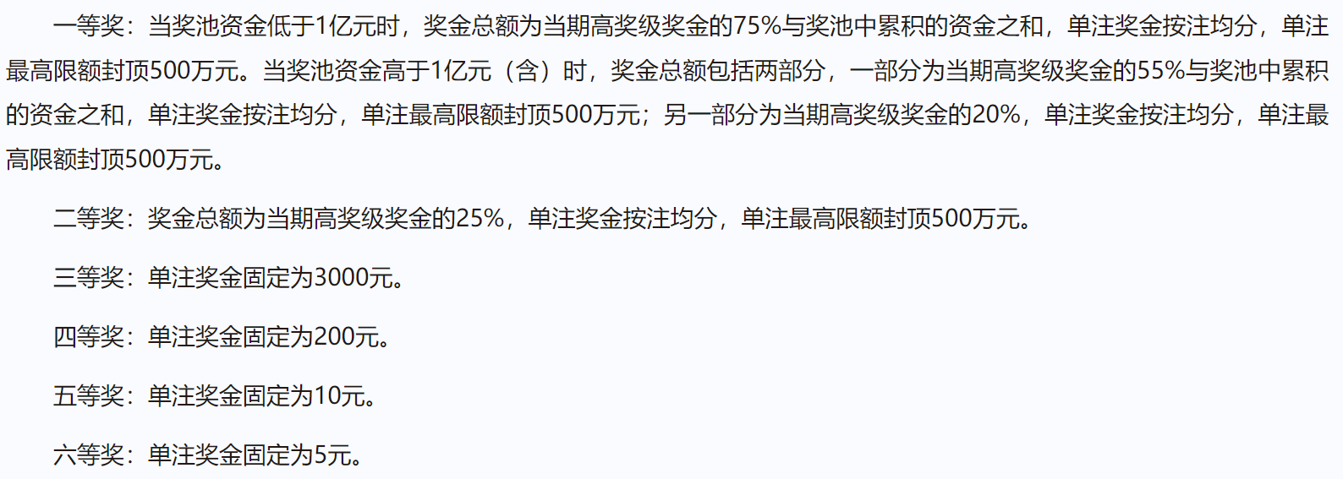

Slide 4
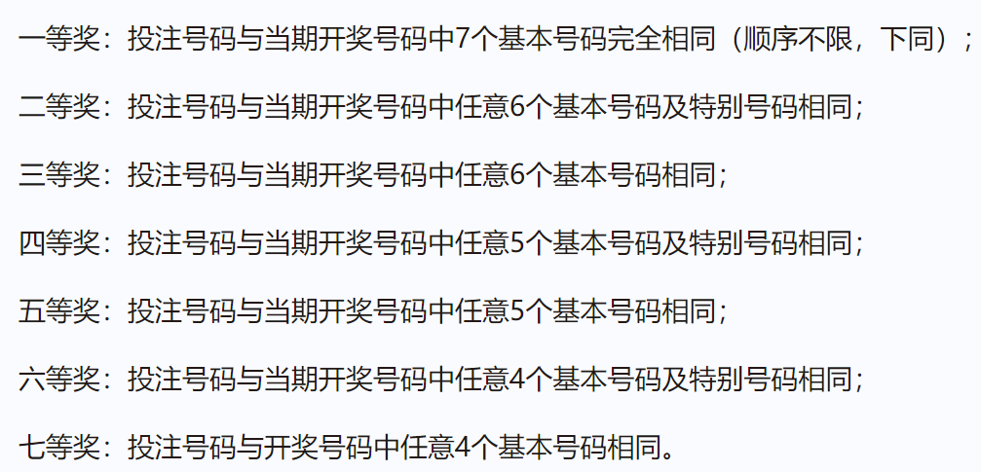
七乐彩---每周一、三、五开奖

Slide 5
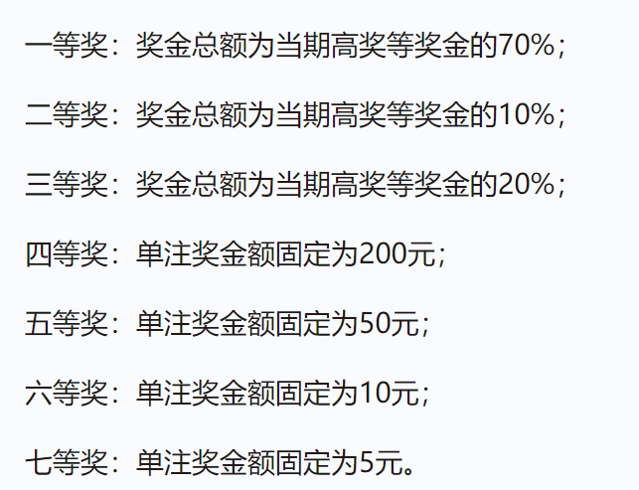

Slide 6
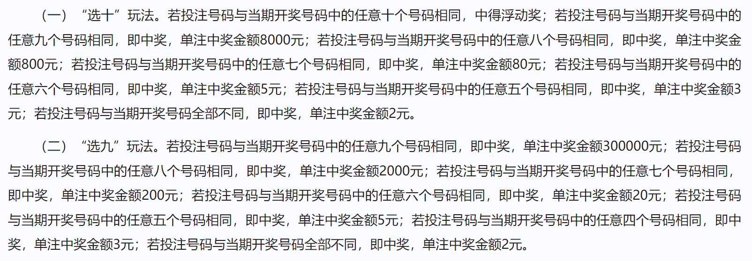
快乐8---每天开奖一次

Slide 7
